Slide 1
coding pirates hillerød
Aften 3 - “Spiludvikling i Pygame” af Jonas Bak Phillipson

Slide 2
Styling af spil & flere sprites

Slide 3
4. aften - agenda
Aftenens program:
Recap af 3. aften
Styling af spil
Pænere baggrund
Kontrol af “Spaceship” navigation
Kontrol af “Frame Rates”
Opgave: Style selv dit spil
Tilføjelse af flere Sprites
Opgave: Tilføj selv flere Sprites

Slide 4
Recap af 2. aften
(01-example)

Slide 5
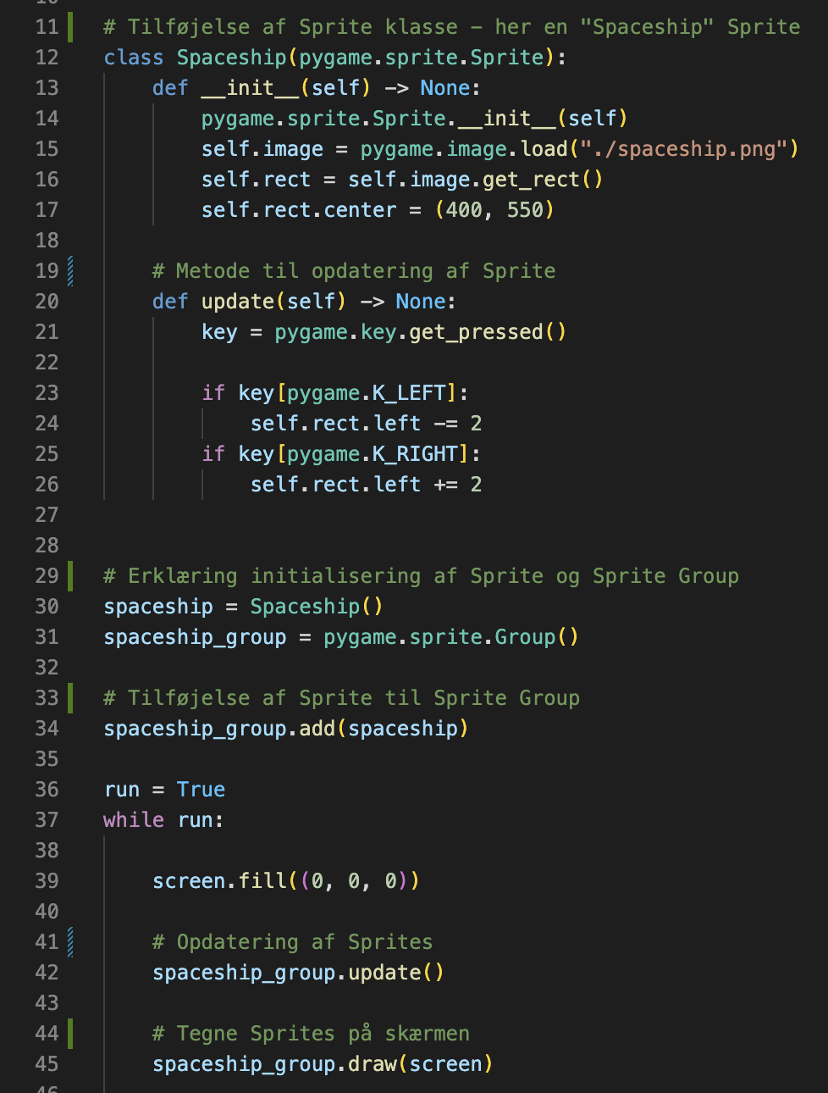
Recap fra 3. aften
På 3. aften lærte vi basalt set at:
Tilføje Sprites
Tilføje Sprite Groups
Opdatere vores Sprites
Her ved keyboard kontrol

Slide 6
Styling af spil

Slide 7
Styling af spil
På nuværende tidspunkt har vores spil blot en kedelig sort baggrund, mens vores Spaceship kan navigere helt væk fra skærmens ramme, og flyver for hurtigt.
Derfor vil vi nu:
Indsætte en pænere baggrund
Kontrollere for Spaceship navigation
Kontrollere spillets “frame rates per second”

Slide 8
Pænere baggrund til spil
(02-example)

Slide 9
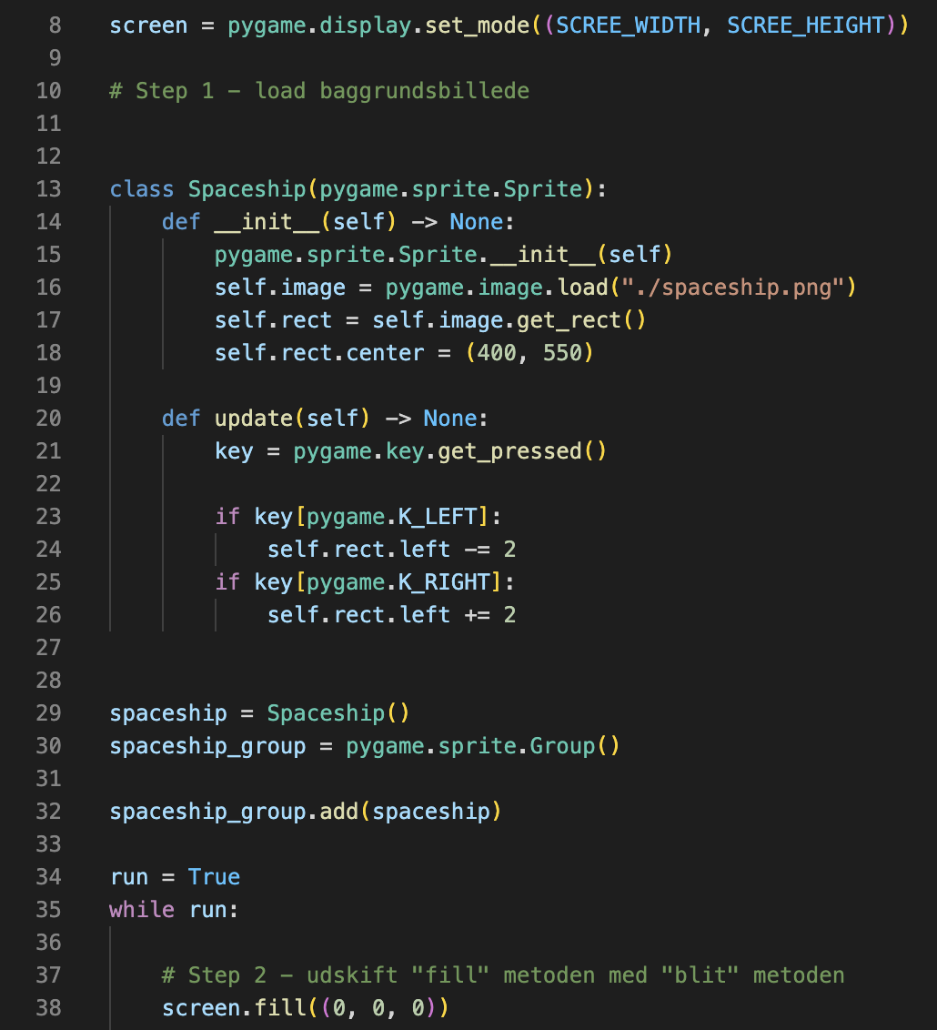
Pænere baggrund til spil
Lige nu har vores spil blot en ensformig sort baggrund.
For at gøre ens baggrund mere interessant kan man gøre sådan her:
Loader et baggrundsbillede
Tegner dette baggrundsbillede på skærmen
I stedet for den sorte farve

Slide 10
Load nyt baggrundsbillede
(03-example)

Slide 11
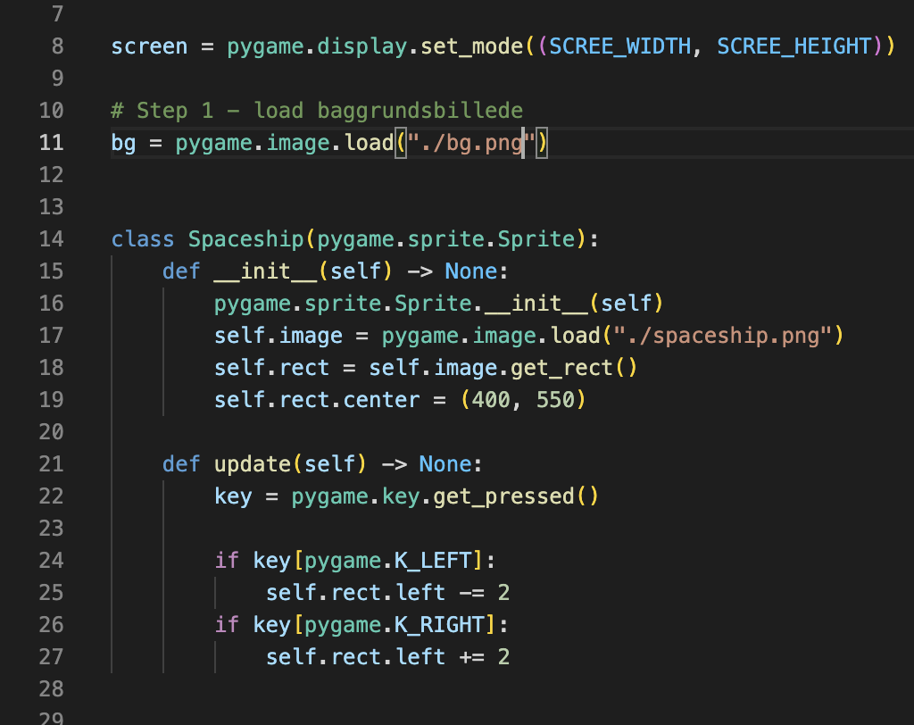
Load nyt baggrundsbillede
Til vores nye baggrundsbillede vil vi bruge et billede af stjernehimmel.
Måden vi loader dette billede er blot:
Erklær en variabel som vil holde en reference til vores billede (her kaldet “bg”)
Initialiser dette baggrundsbillede med et kald til “load” metoden i “pygame.image” modulet

Slide 12
Tegn baggrundsbillede på skærm
(04-example)

Slide 13
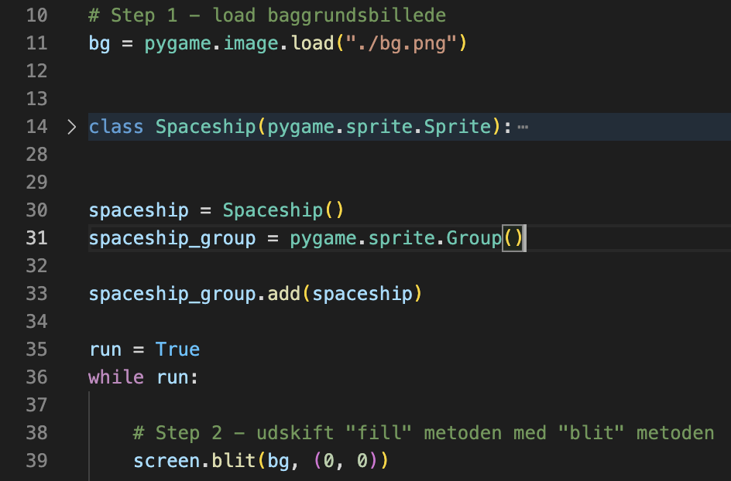
Tegn baggrundsbillede på skærm
Nu vi har loaded vores baggrundsbillede, så er der bare tilbage at tegne det på skærmen.
Det gør vi ved at bruge “blit()” metoden på vores “screen” variabel med disse argumenter:
billedet vi vil tegne - dvs. vores “bg” variabel
en tuple for koordinater, hvor billedet skal tegnes - her “(0, 0)”

Slide 14
Kontroller “Spaceship” navigation
(05-example)

Slide 15
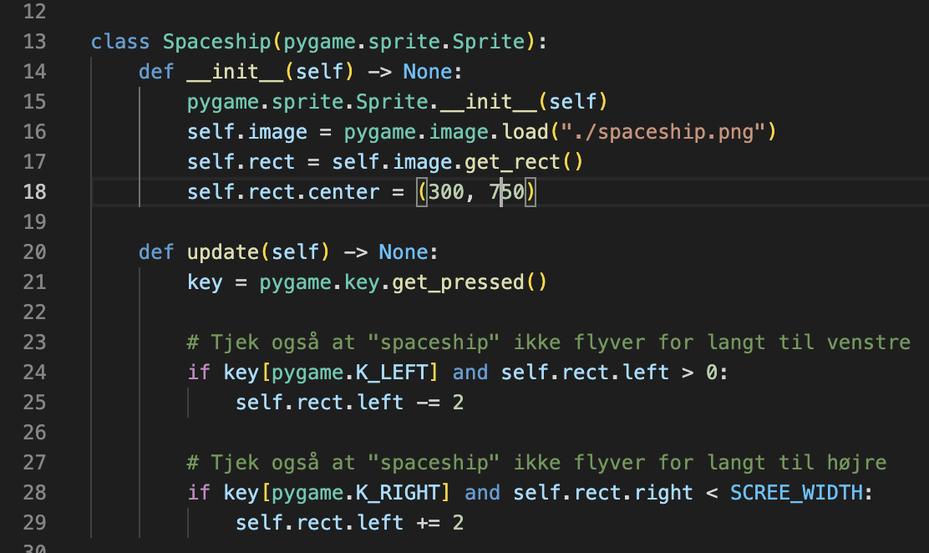
Kontroller “spaceship” navigation
Pt. kan vores “spaceship” flyve helt udover kanterne i spillet.
Når man skal sørge for at dette ikke sker, så gøres det ved at tjekke at:
koordinatet for venstre side af ens “spaceship” er større end nul
koordinatet for højre side af ens “spaceship” er mindre end skærmens bredde

Slide 16
Kontrol af Frame Rates
(06-example)

Slide 17
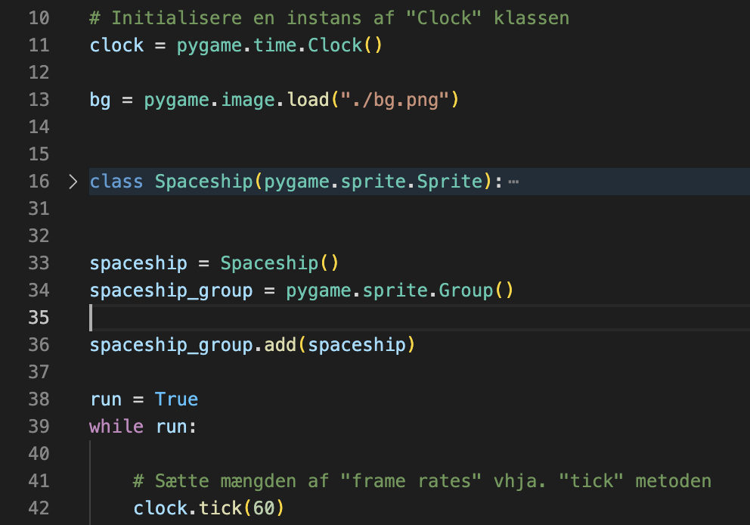
Kontrol af frame rates
Da computere har forskelligt hardware kan man risikere, at ens spil fungere forskelligt på forskellige computere.
For at sørge for en jævn og gnidningsfri spiloplevelse på forskelligt hardware skal vi således kontrollere vores spils “frame rates” på denne måde:
Initialisere en instans af “Clock” klassen
Sætte “frame rates” vhja. “tick()” metoden inden i vores “Game Loop”
Her med 60 frames per sekund

Slide 18
01-exercise:
Style eget spil

Slide 19
Tilføjelse af flere sprites

Slide 20
Tilføjelse af flere sprites
Da vores spil på nuværende tidspunkt kun består af et “Spaceship”, som vi kan rykke til venstre og højre, så vil vi tilføje flere Sprites for at gøre vores spil liiidt mere spændende.
Derfor vil vi her tilføje “Alien” sprites ved at:
Lave en ny “Alien” klasse
Lave en ny “Alien” group med tilføjelse af én instans af “Alien”
Opdatere og tegne “Alien group” på skærmen

Slide 21
Lav ny “Alien” klasse
(07-example)

Slide 22
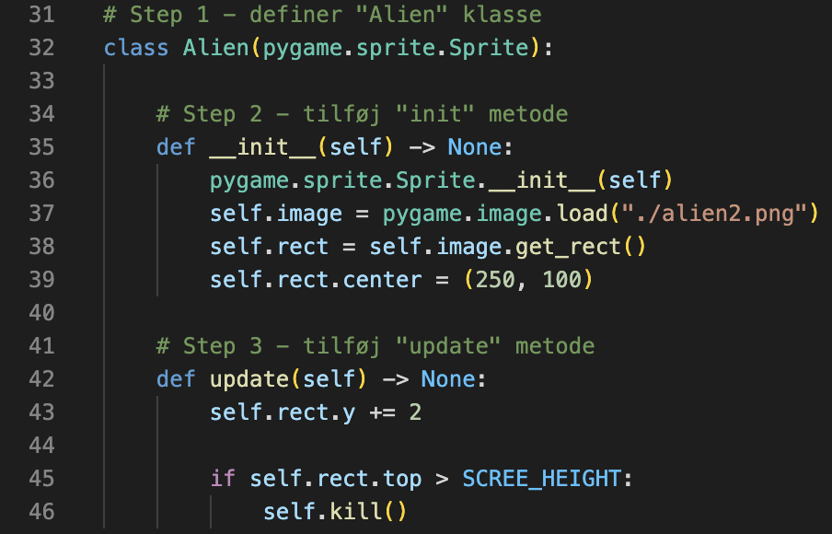
Lav ny “Alien” klasse
Som da vi tilføjede vores “Spaceship” klasse, vil vi her lave en ny “Alien” klasse på samme måde:
Definere “Alien” klassen
Tilføj “__init__()” metoden
Tilføj “update()” metoden
Her flytter vi vores “Alien” lidt ned på skærmen for hvert loop og tjekker, hvorvidt vores “Alien” er nået forbi højden af skærmen, hvorfor vi sletter den, hvis den er

Slide 23
“Alien Group” med én “Alien”
(08-example)

Slide 24
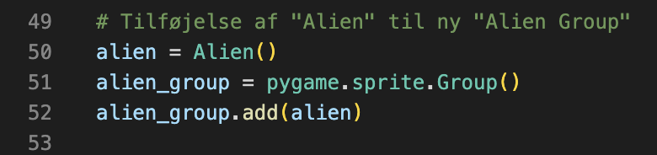
“Alien Group” med én “Alien”
Også her gør vi som tidligere ved blot at:
Initialisere en instans af vores “Alien” klasse
Initialisere en ny “Alien Group”
Tilføje vores “Alien” til vores “Alien Group”

Slide 25
Opdater og tegn “Alien Group”
på skærmen
(09-example)

Slide 26
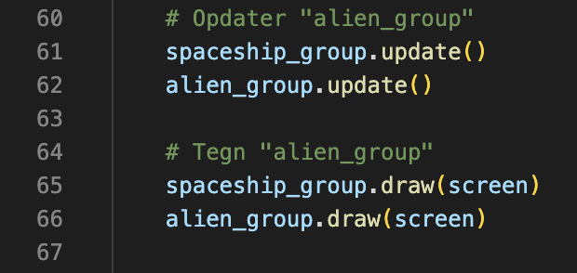
“Alien Group” med én “Alien”
For at opdatere og tegne vores nye “Alien Group” på skærmen skal vi blot ligesom tidligere gøre følgende i vores “Game Loop”
Kalde “update()” metoden på “alien_group”
Kalde “draw() metoden på “alien_group”

Slide 27
02-Exercise:
Tilføj selv flere sprites

Slide 28
Tak for i aften!

